Slide 1
КОНЦЕПЦИЯ УПРАВЛЕНИЯ СИСТЕМОЙ КВАЛИФИКАЦИЙ КАЗАХСТАНА
Рамка закона
«О профессиональных квалификациях»
Национальный совет
Правительство РК
Министерства
Национальный
квалификационный орган
НПП
Республиканский
уровень
Отраслевой комитет
Отраслевая комиссия 1
Отраслевая система квалификаций 1
Отраслевая комиссия 2
Отраслевая система квалификаций 2
Отраслевой
уровень
Отраслевой совет 1
Ассоциация 1
Отраслевой совет 2
Ассоциация 2
Эксперты-разработчики ОРК, ПС
Эксперты-оценщики
ОС
Эксперты-оценщики
КС
Эксперты-разработчики ОРК, ПС
Эксперты-оценщики
ОС
Эксперты-оценщики
КС
Марат Исабеков, директор Корпоративного фонда "KAZLOGISTICS"
+7 (7172) 60-04-40, +77013670261,+77085513795, m.issabekov@kazlogistics.kz, isabekovmarat@gmail.com

Slide 2
КОНЦЕПТУАЛЬНЫЙ ПОДХОД К СОЗДАНИЮ СИСТЕМ КВАЛИФИКАЦИЙ
Заказ
Реализация
Заказ
Управление
Исполнение
Исполнение
Заказ
Управление
Исполнение
Исполнение
З
У
З
У
И
И
И
И

Slide 3
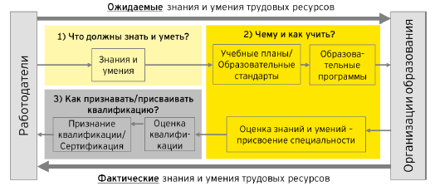
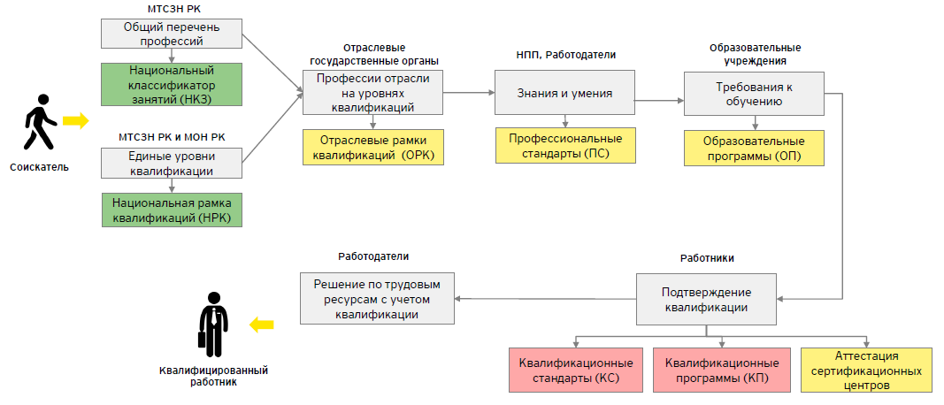
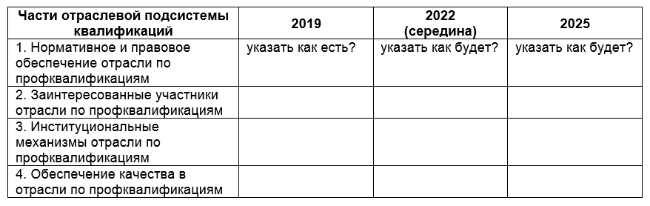
ПРЕДЛОЖЕНИЕ ПРЕДСТАВИТЕЛЯМ ОТРАСЛЕЙ
модель
управления
НацСовет
НОК
«ОтраслСовет»
управление,
сервис
НСК РК
2019
2020
2021
2022
2023
2024
НСК РК
2025
жизненный цикл квалификации
реализация,
база
Мероприятия дорожной карты НСК
Концепция НСК
отраслевые подсистемы квалификаций, база

Slide 4

БАЗОВЫЕ И СЕРВИСНЫЕ ПРОЦЕССЫ СИСТЕМЫ КВАЛИФИКАЦИЙ
МОН
МТСЗН
Мин-ва
НПП
НРК
НКЗ
Отраслевые
комиссии
Отраслевые
комитеты
ИС «НСК»
Нормативные документы
Регламенты
Методики
отрасль
Экспертные советы по ОРК
ОРК
Реестр ПС
ПС
Реестр разработчиков
Реестр квалификаций
Реестр экспертов
Реестр образовательных программ
ОС
КС
Реестр
экспертов-оценщиков
обучение
сертификация
производство
уход в другую отрасль
Реестр учебных
центров
Реестр центров сертификации

Slide 5
КОНЦЕПЦИЯ, СТРАТЕГИЯ, ДОРОЖНАЯ КАРТА НСК РК - 2025
Концепция
Концепция
Стратегия
Стратегия
Дорожная карта
Дорожная карта
Реализация мероприятий
Реализация мероприятий
Анализ 1, 2, 3 этапов создания НСК РК
Вопросы участников НСК РК
Международный
опыт
Результат анализа и разработки
«–»
«?»
«+»
«+»
Концепция НСК 2025
«–»
+
«?»
+
«+»
=
«+»
«–»
«?»
«+»
Стратегия НСК 2025
«–»
«?»
«+»
«+»
Дорожная карта
НСК 2025
«Проблемное поле»
«Проектное поле»

Slide 6
ФАКТОРЫ ДЛЯ УЧЕТА В СТРАТЕГИИ НСК РК ДО 2025 года
Рабочая группа ЕАЭС по сближению профессиональных квалификаций
План мероприятий (дорожная карта) по развитию НСК
в Российской Федерации на период до 2024 г.
Стратегия совершенствования НСК
Республики Беларусь 2018 – 2025 гг.
План формирования и развития НСК Украины
2016 - 2020 гг.
План мероприятий по внедрению Азербайджанской рамки квалификаций
2016-2022 гг.
Концепция НСК 2017
Кыргызской Республики
Казахстан. Стратегический план развития до 2025 г.: 1) создание 1 млн рабочих мест , 2) повышение производительности труда на 50%, 3) рост объема несырьевого экспорта до $41 млрд, 4) расширение доли малого и среднего бизнеса в ВВП до 35%.
В Казахстане из колледжей и вузов в течение 7 лет
на рынок труда выйдут около 2 млн. выпускников
Использование 70 ПС
2018 года
Разработка 36 ОРК
и 480 ПС
Использование 36 ОРК
и 480 ПС
Какие события добавить?
2019
2020
2021
2022
2023
2024
2025

Slide 7
МОДЕЛЬ СОЗДАНИЯ НСК в 2016 - 2018 гг. (3 этап)
Правительство
Национ.
совет ТиПО
Минтруд
Мин-ва
НПП РК «Атамекен»
МОН
Мин-ва
финансирование
5
Разработчики
контракты
Утверждение
Регистрация
Утверждение
Разработчики
контракты
ГУП
6
размещение
на сайте НПП
Отраслевые
комиссии
результаты
Согласование
1
1
НРК
4
Составление
заказа
3
Методика ОРК
Выбор отраслей
8
ОРК
7
2
Экспертиза
Методика ПС
3
Использование,
применение
ОРК, ПС
Выбор
профессий
7
ПС
4
Методика ОП
Выбор
специал-ей
6
ОП
5
Методика КС
КС
Сертификация
Разработка
2

Slide 8
МОДЕЛЬ СОЗДАНИЯ НСК в 2013 - 2015 гг. (2 этап)
Национ.
совет ТиПО
Правительство
1
Составление заказа
План НСК
Выбор отраслей,
профессий
Мин-ва
Правила финансир. ПС
Мин-ва
Минтруд
Минюст
финанси-рование
Разработчики
контракты
Утверждение
Регистрация
Разработчики
контракты
Отраслевые
советы
5
6
размещение в
ИПС «Әділет»
Согласование
4
результаты
ОРК
ПС
2
Разработка
3
Экспертиза

Slide 9
КОНЦЕПЦИЯ СОЗДАНИЯ НСК в 2012 г. (1 этап)
Правительство
Национ.
совет ТиПО
МОН
Мин-ва
Минтруд
Минюст
Мин-ва
финансирование
5
Разработчики
контракты
Утверждение
Регистрация
Разработчики
контракты
ГУП
6
размещение в
ИПС «Әділет»
Отраслевые
советы
результаты
Согласование
4
НРК
Составление
заказа
Методика ОРК
1
Выбор отраслей
ОРК
7
Методика ПС
Использование,
применение
ОРК, ПС
Выбор
профессий
ПС
Методика ОП
ОП
3
Экспертиза
2
Разработка

Slide 10
МОДЕЛЬ СОЗДАНИЯ НСК в 2012 г. (1 этап)
Правительство
Национ.
совет ТиПО
МОН
Мин-ва
Минтруд
Минюст
Мин-ва
финансирование
5
Разработчики
контракты
Утверждение
Регистрация
Разработчики
контракты
ГУП
6
размещение в
ИПС «Әділет»
Отраслевые
советы
результаты
Согласование
4
НРК
Составление
заказа
Методика ОРК
1
Выбор отраслей
ОРК
7
Методика ПС
Использование,
применение
ОРК, ПС
Выбор
профессий
ПС
Методика ОП
ОП
3
Экспертиза
2
Разработка
Марат Исабеков, директор Корпоративного фонда "KAZLOGISTICS"
+7 (7172) 60-04-40, +77013670261,+77085513795, m.issabekov@kazlogistics.kz, isabekovmarat@gmail.com

